Slide 1
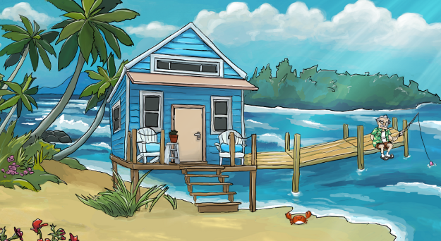

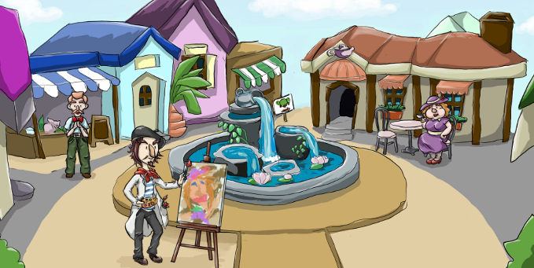
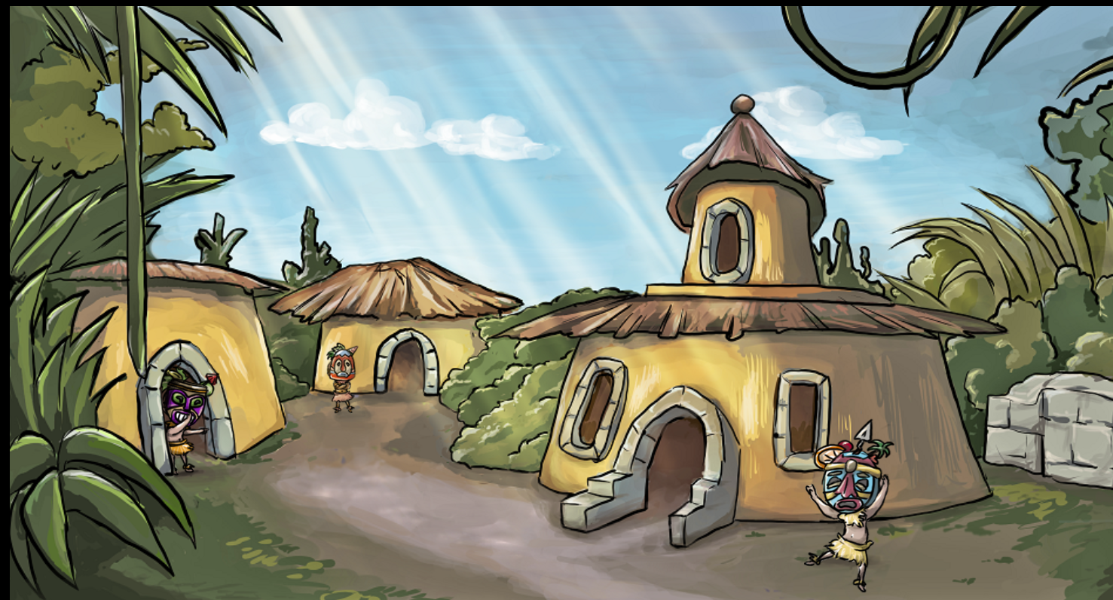
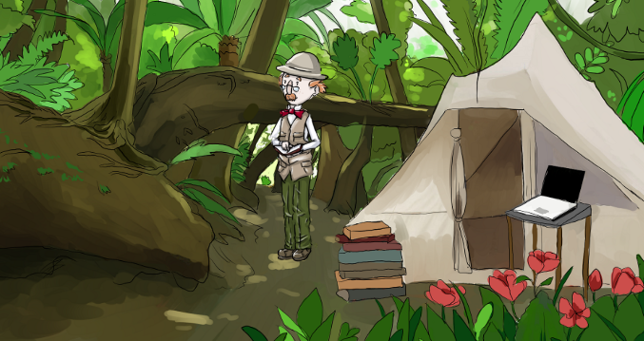
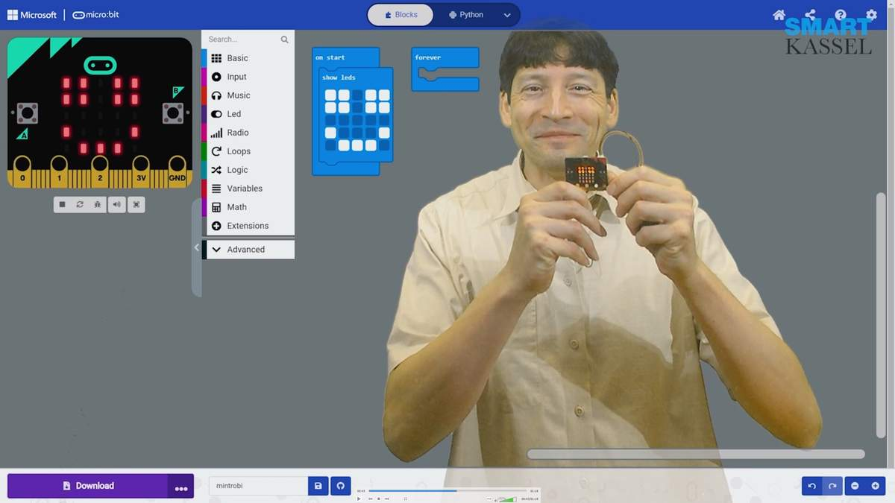
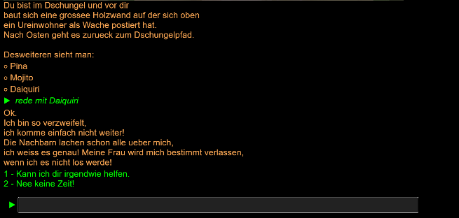
Unterstützt
durch
https://www.youtube.com/c/KilianSinger
MINT-Robi
Mathematik
Informatik
Naturwissenschaften
Technik
und Smart-City
Kassel
Prof. Kilian Singer
Weike Kretzschmar
https://quantumtechnology.info

Slide 2
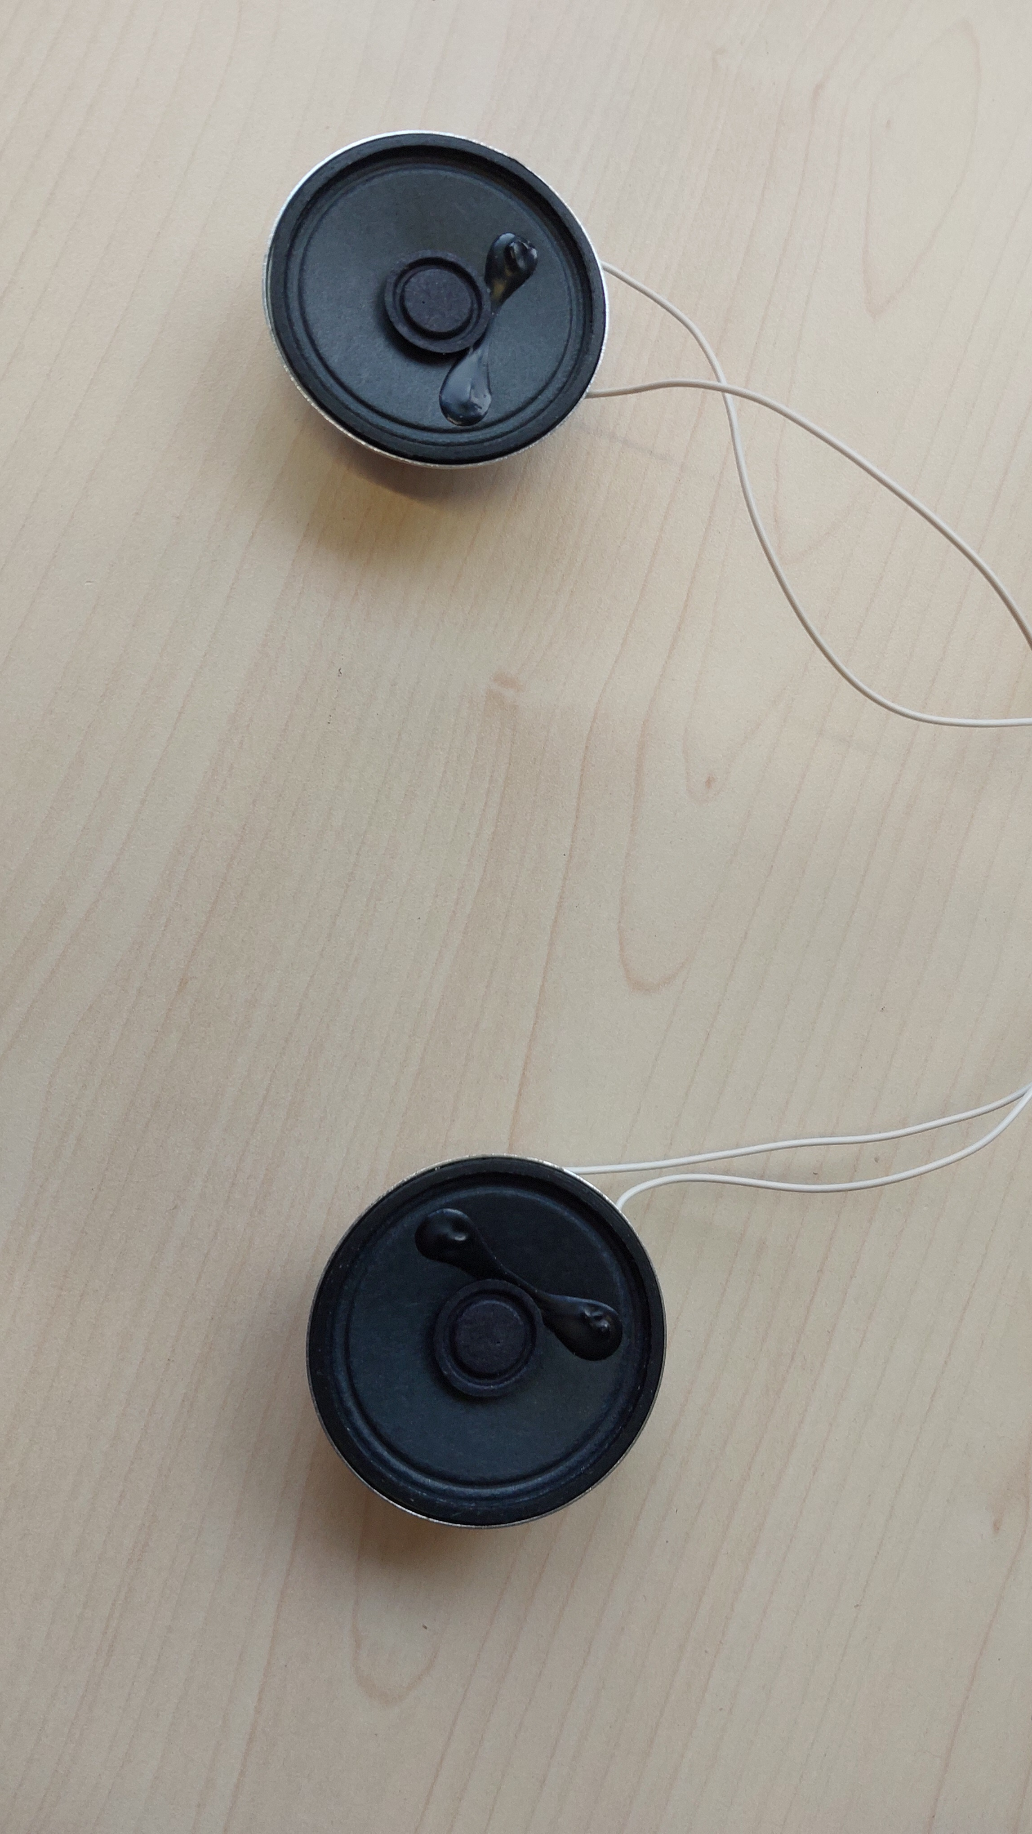
Wie funktioniert Telefon?
Man kann Lautsprecher also auch als Mikrophon verwenden!

Slide 3
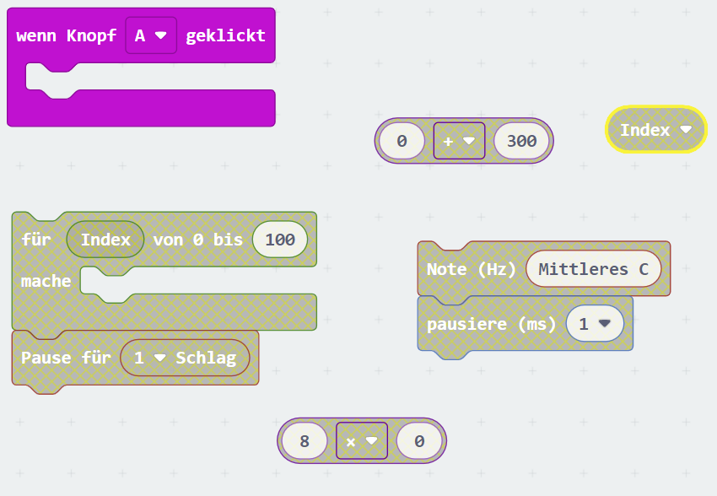
Vogelgezwitscher programmieren
https://makecode.microbit.org/_AosUYDCD996L

Slide 4
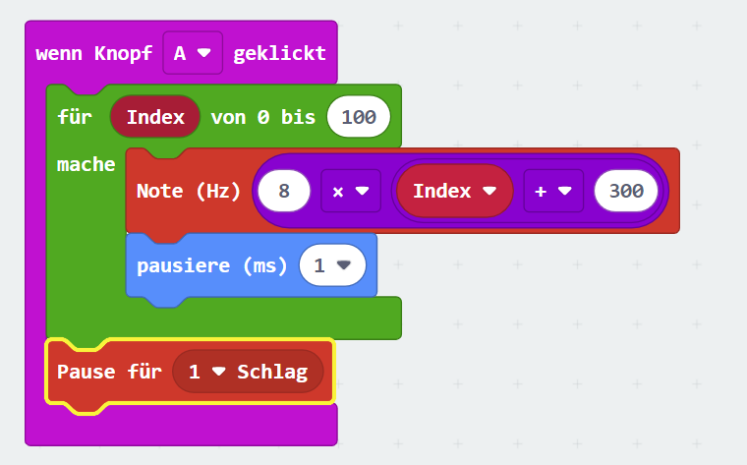
Vogelgezwitscher programmieren
https://makecode.microbit.org/_9oH0C1RAE0Ya

Slide 5
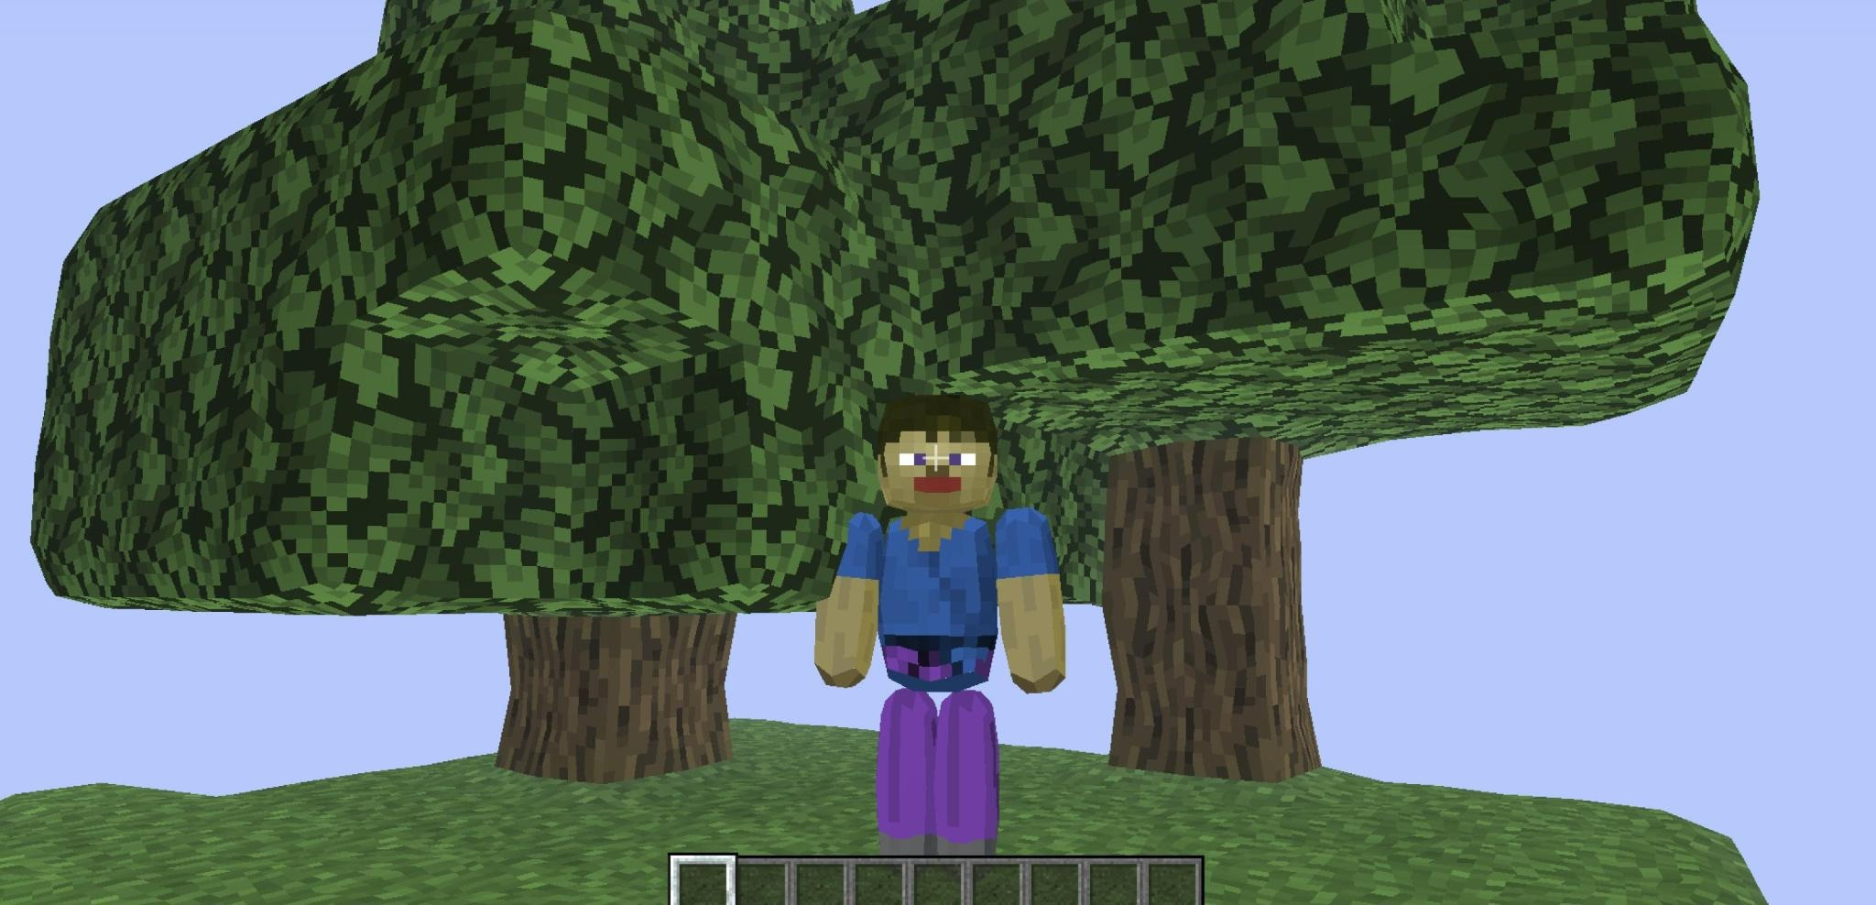
Steuerung:
W: vor
A: links
D: rechts
S: zurück
1xLeertaste: springen
2xLeertaste: fliegen/landen
Leertaste drücken: hoch fliegen
Hochstelltaste: tiefer
e: Blöcke auswählen
1-9: Block in Hand nehmen
linke Maustaste: graben
rechte Maustaste: platzieren
c:programmieren
t:reden und Funktionen ausführen

Slide 6
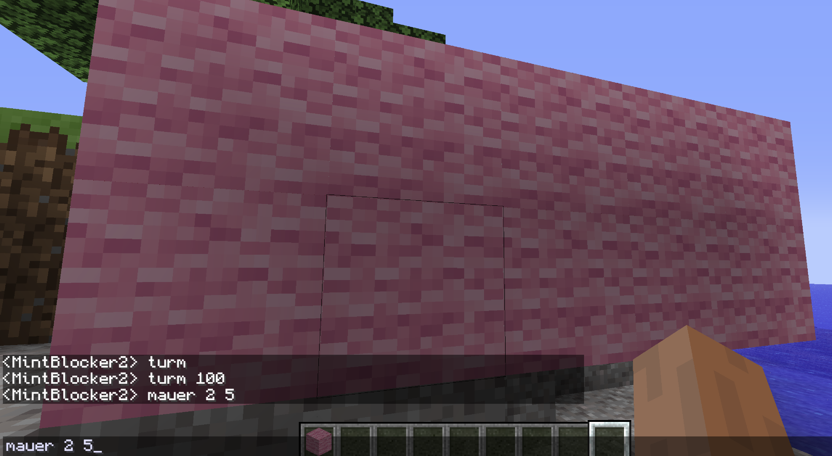
Geht’s?

Slide 7
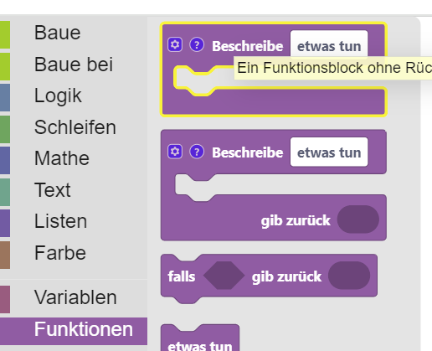
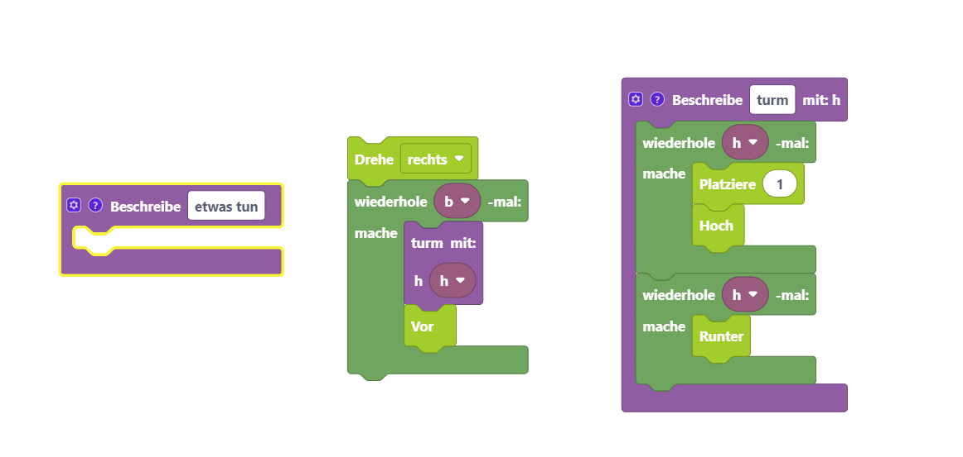
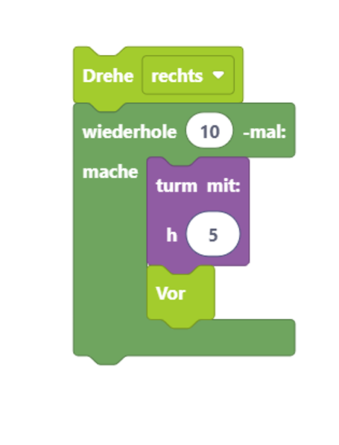

Mauer Funktion mit Höhe und Breite!

Slide 8
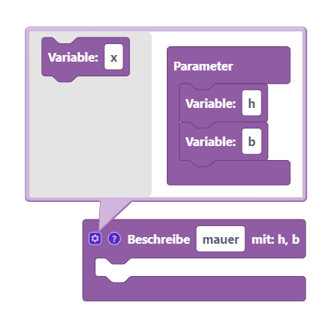
Mauer Funktion mit Höhe und Breite!

Slide 9
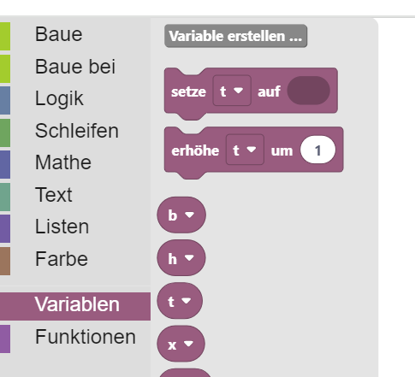
Mauer Funktion mit Höhe und Breite!

Slide 10
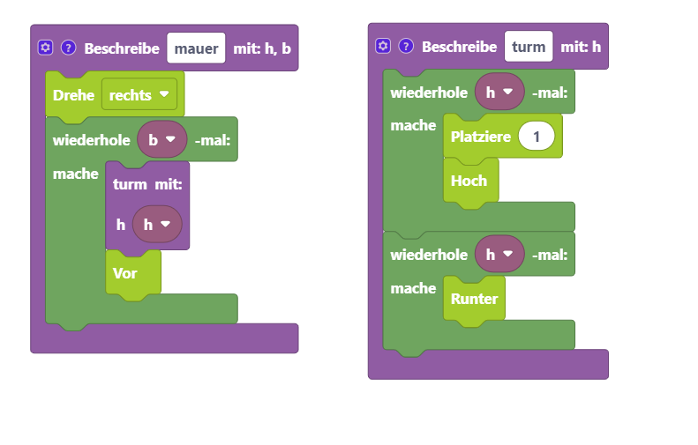
Mauer Funktion mit Höhe und Breite!

Slide 11
Geht’s?

